Slide 1


Diseño no lineal
Grupo 1-2
Daniel González
Juan Sánchez
Santiago burgos

Slide 2

INDICE
Introducción
Requerimientos del proyecto
Diagrama en bloques del proyecto
Diseños
Conclusiones

Slide 3

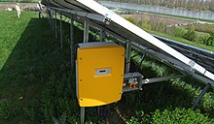
Medición de calidad de energía de un inversor sincronizado con la línea comercial
Realizar el diseño e implementación del inversor sincronizado y medir las principales variables para determinar su funcionamiento.
Aplicaciones
Fuente de poder ininterrumpida.
Red de energía.
Paneles solares.
https://es.qwe.wiki/wiki/Power_inverter#Applications

Slide 4
Requerimientos del proyecto
Inversor
Vo = 9 VRMS ± 2%
Fo = 60 Hz ± 5%
Po = 15 W
Sincronización
Enganche Fo = 60 Hz ± 5% (57 Hz – 63 Hz)
Medición de calidad.
Medición con módulo de adquisición
Acondionamiento de entrada de voltaje y corriente.
Rango dinamico de 80 dB
Variables a medir Vo (RMS), Io (RMS) y THD para estas.

Slide 5
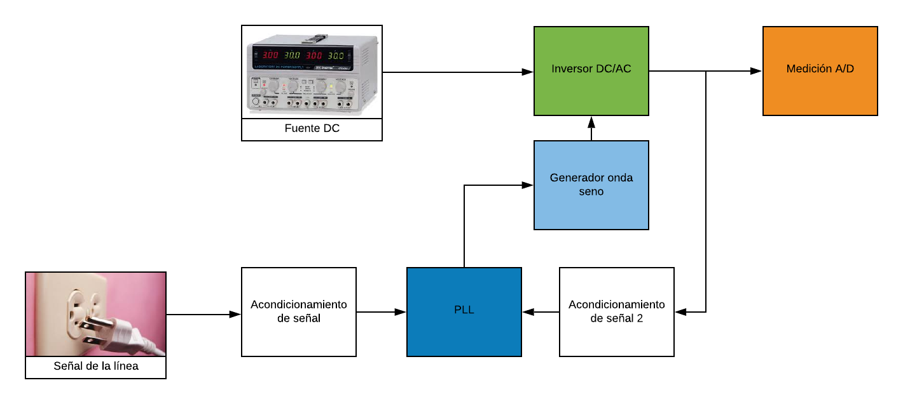
Diagrama de bloques

Slide 6
Diseños

Slide 7
Acondicionamiento 1 - PLL
Acondicionamiento
Reducir el voltaje de 120 VRMS AC de la línea a un voltaje no mayor a 9 VRMS AC.
Proporcionar la señal cuadrada al PLL para que este funcione correctamente.
PLL
Debe sincronizar la salida del inversor con la línea comercial acondicionada.
Capacidad de enganchar una señal a la línea en un rango de +- 3 Hz.

Slide 8
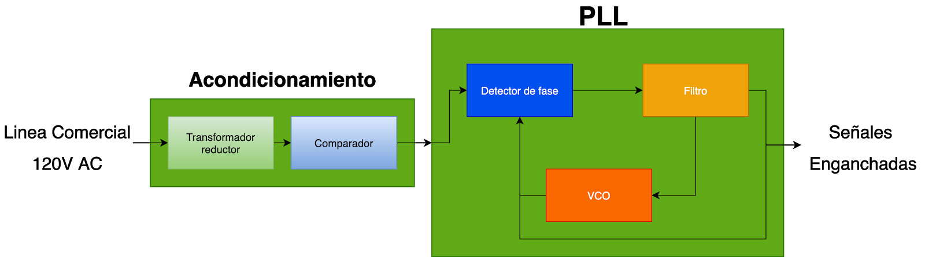
Diagrama de bloques

Slide 9
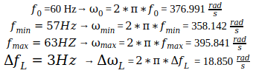
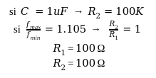
Cálculos Y componentes
Acondicionamiento
PLL
Integrado CD4046
VCO
Transformador reductor.
Entrada O. Seno 120 VRMS AC
Salida O.Seno 9 VRMS AC
Comparador LM358
Vdd = 15V y Vss = 0 (GND)
VoH = 14 V, VoL = 5 mV

Slide 10
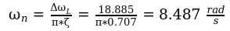
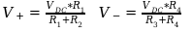
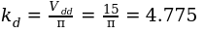
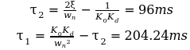
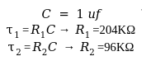
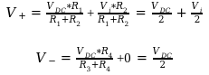
Cálculos Y componentes
Acondicionamiento
PLL
Comparador/ (uso de superposición)
Análisis DC (Fuentes AC = 0)
Análisis AC (Fuentes DC = 0)
Valores DC+AC
Detector de fase - XOR
Ʒ = 0.707
Filtro Lead-lag pasivo

Slide 11
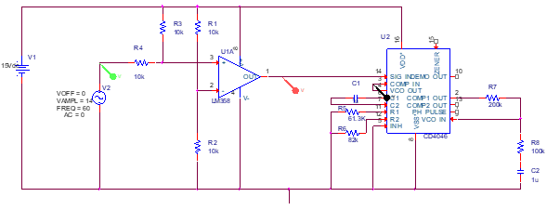
Esquemático

Slide 12
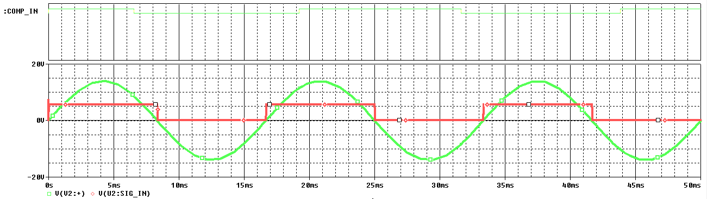
Resultados Simulación

Slide 13
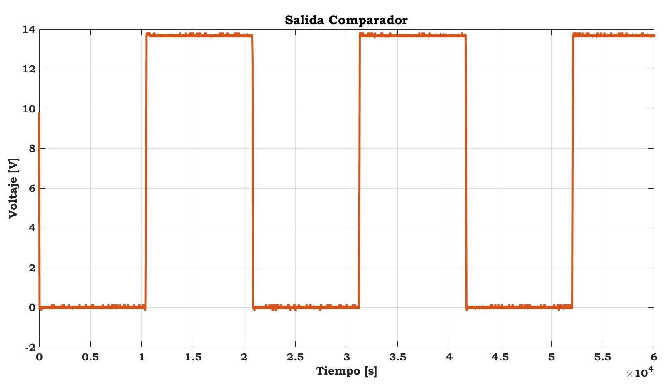
Resultados Prácticos
Comparador
Voltaje
13.8 Vp

Slide 14
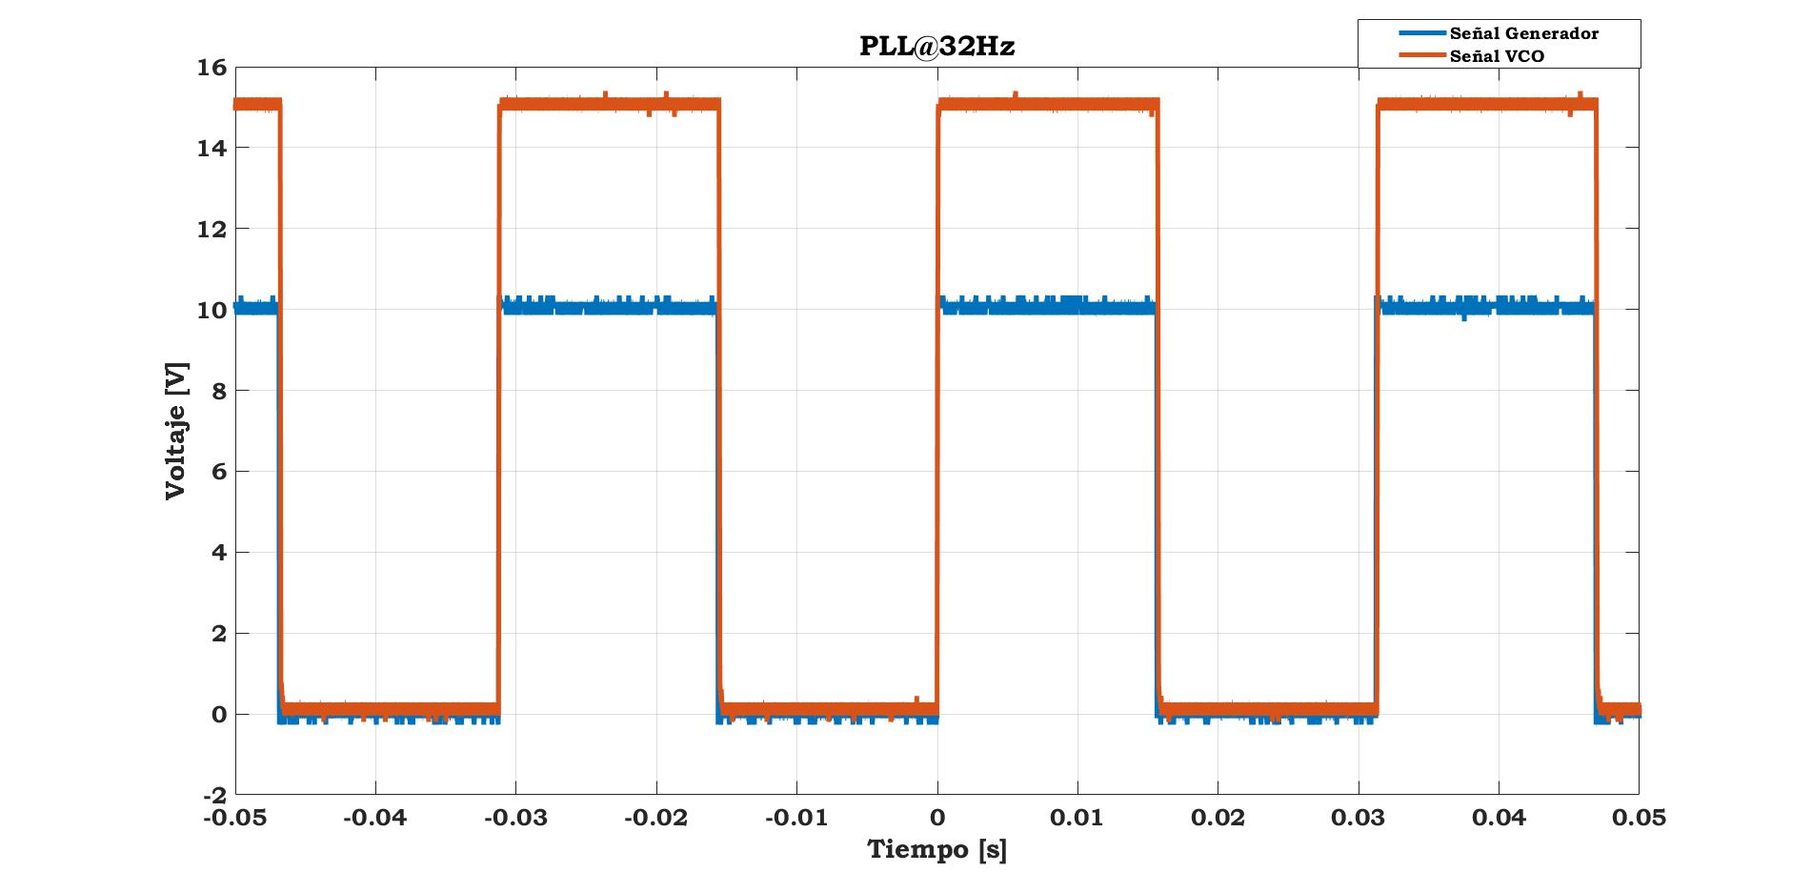
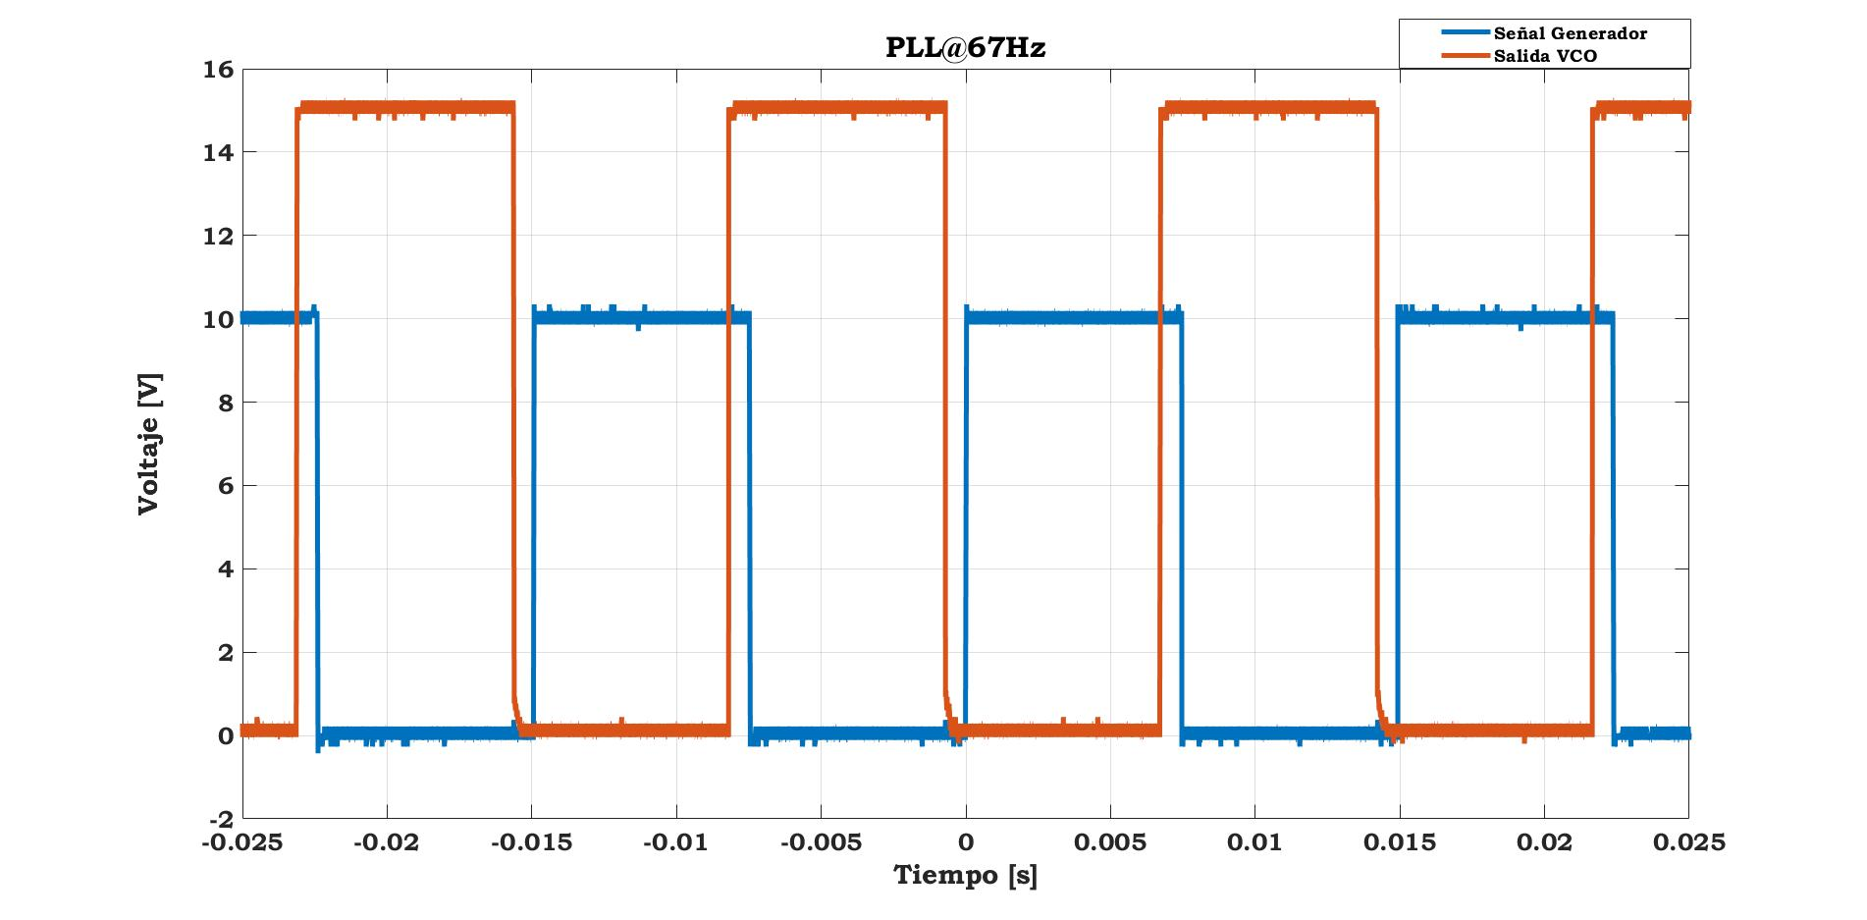
Resultados prácticos
Enganche en 32 Hz 0.57°
Enganche en 67 Hz 162.32°

Slide 15
Conclusiones
Se tienen ciertas diferencias respecto a los valores teóricos: como lo son los rangos de enganche y voltajes de salida que no son exactos, ya que en los cálculos teóricos se tenía un rango de enganche f=3Hz, pero se obtuvo f=22Hz por debajo, y f=7Hz por encima, teniendo en cuenta la fo=60Hz. Sin embargo, el resultado en general del PLL es aceptable, obteniendo en la práctica valores de desfase cercanos y acuerdo a los teóricos.

Slide 16
Inversor
¿Que es?
Tipos/topologías
Criterios
Producir una señal seno con la siguientes caracteristicas
Frecuencia = 60Hz
Voltaje salida = 9Vrms , Vp=12,728, Vpp=25,456V.
Potencia salida= 15W
Teniendo la potencia y el voltaje de salida, se tiene una corriente de salida = 1,667Arms. Por ultimo se obtiene el valor de la resistencia de carga del circuito = 5,399 Ohm
A
Los Mosfet deben tener las siguientes caracteristicas:
Mosfet de potencia
𝑅_(𝐷𝑆(𝑜𝑛))<10 𝛺
𝐼_𝐷>5 𝐴

Slide 17
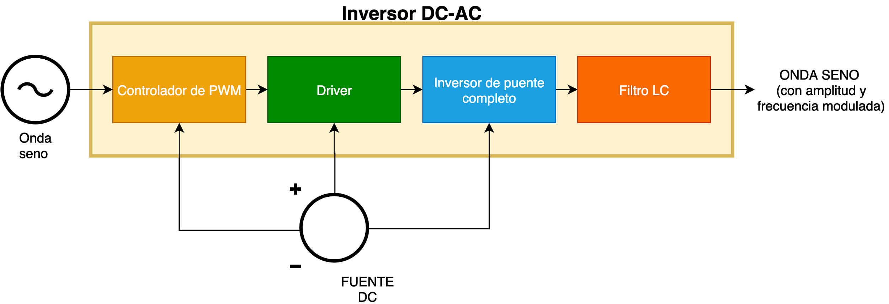
Diagrama de bloques

Slide 18











Cálculos Y componentes
Filtro LC – Pasa bajas
MOSFET IRF1010N
$\frac{V_{O}}{V_{i}} = \frac{\frac{1}{LC}}{s^{2}+s\frac{1}{CR}+\frac{1}{LC}}$
Función de transferencia
Mosfet de potencia
$R_{DS(on)}=11 mΩ$
$I_{D}=85 A$
$V_{GS(th)}=2,0 V$
Frecuencia de manejo
$$f =60 Hz$$
Frecuencia de corte
$$f_{c}≥f∗10 →f_{c}=600$$
Se escoge
$$f_{c}=800$$
Se encuentra el valor del capacitor
$$C≪\frac{1}{2π∗5,399 Ω∗60Hz}→C≪496mF$$
Se escoge
$$C=10uF$$
Para la inductancia
$$143u << L <<429u$$
Se escoge
$$L =300u$$
Bobina - Núcleo para realizar los cálculos necesarios Núcleo EA-77-375
Ecuación de numero de vueltas
$$N = \sqrt{\frac{L∗lg}{μ_{0}∗Ae}}=\sqrt{\frac{300u∗0.2m}{4π∗{10}^{−7}∗90.3u}}=22.9 ≈23$$
Para una densidad de corriente
$J = \frac{A}{AWG(mm2)}$ $3≤J≤5$
El calibre escogido entre las áreas de cable resultantes es AWG 22

Slide 19



Cálculos y componentes
Controlador de PWM TL494
Driver IR2110
frecuencia de oscilación de la señal diente de sierra
$f_{sawtooth} = \frac{1}{2∗R_{T}∗C_{T}}$
Bootstrap: controla y maneja de forma adecuada los pines de fuente y tierra flotantes, en donde el diodo permite al circuito (capacitor) cambiar su valor rápidamente. La fuente Bootstrap se compone de un diodo un capacitor.
Para los diodos se escogieron los UF4004 los cuales ofrecen un tiempo de respuesta de 50ns y una caída de voltaje de 1 V @ 1 A.
Para los capacitores se escogió el valor de 22uF electrolíticos.
Se obtiene la frecuencia de oscilación de la ecuación de modulación en frecuencia
$$f_{sawtooth}=\frac{f_{Control}}{mf}=\frac{60 Hz}{18,333}→1100Hz$$
Valores de RT y CT
$$1100Hz= \frac{1}{2∗R_{T}∗C_{T}}$$
Para un condensador $C_{T} = 10 nf$, se tiene $R_{T} = 45 k Ω$
Tiempo muerto -> Dt = 0,5V

Slide 20
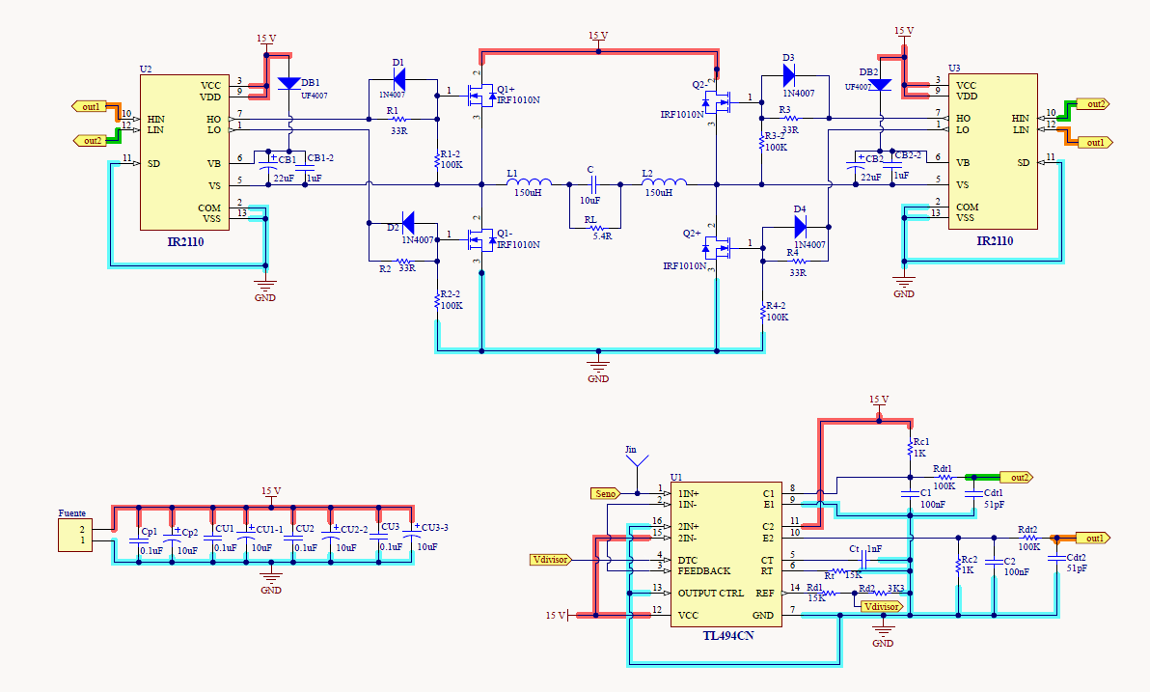
Esquemático

Slide 21
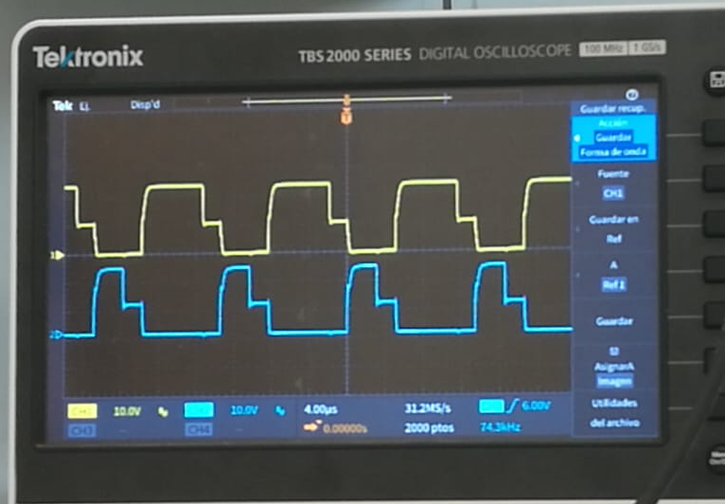
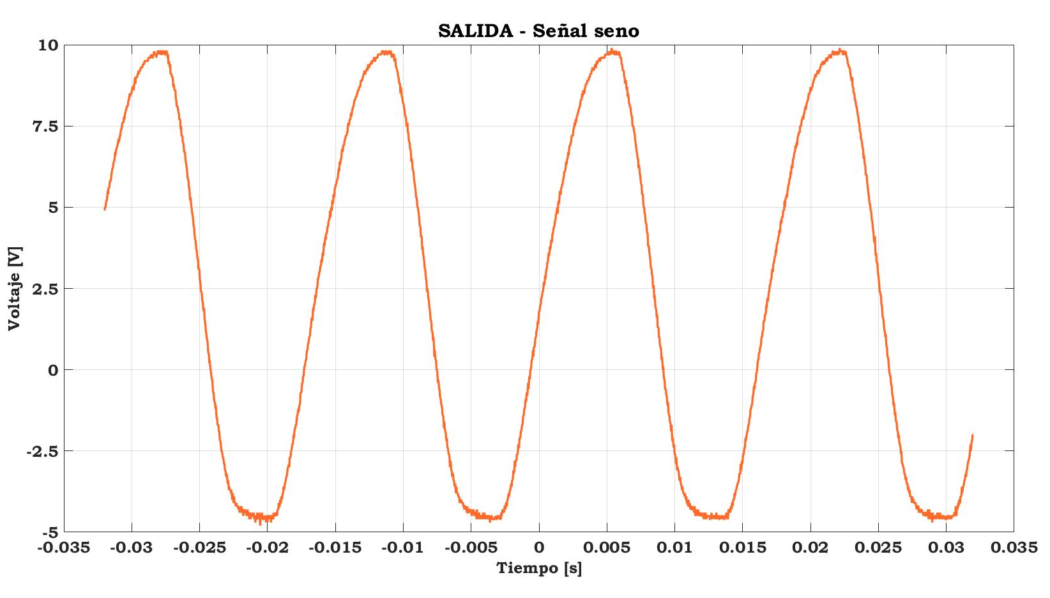
Resultados prácticos
Señales de manejo de los Mosfet, Provenientes de los Drivers

Slide 22
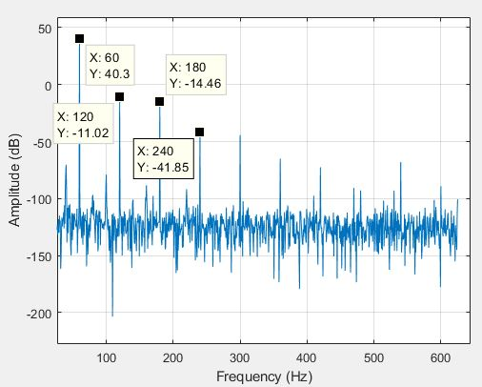
Resultados prácticos
THD = 10,18%

Slide 23
Conclusiones
Observando los resultados obtenidos, se propones realizar una modificación en el voltaje de polarización del puente H de los Mosfet, pasando de 15V a 25V. Este cambio seria para incrementar el voltaje máximo que se pueda obtener a la salida del filtro LC
Para manejar el resto de integrados en los demás diseños se implementaría el uso de un regulador de voltaje a 15V LM7815, el cual nos permitirá reducir el voltaje de 25V a 15V.
Para mejorar la calidad de las señales obtenidas seria ideal realizar el circuito en PCB

Slide 24
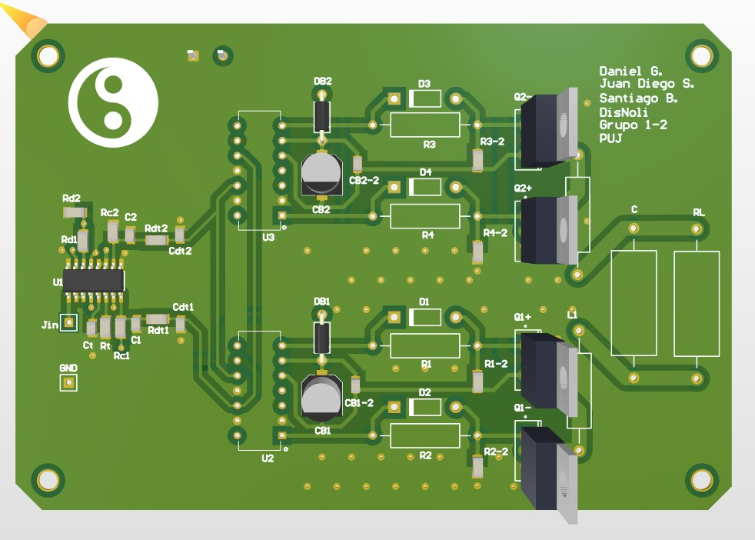
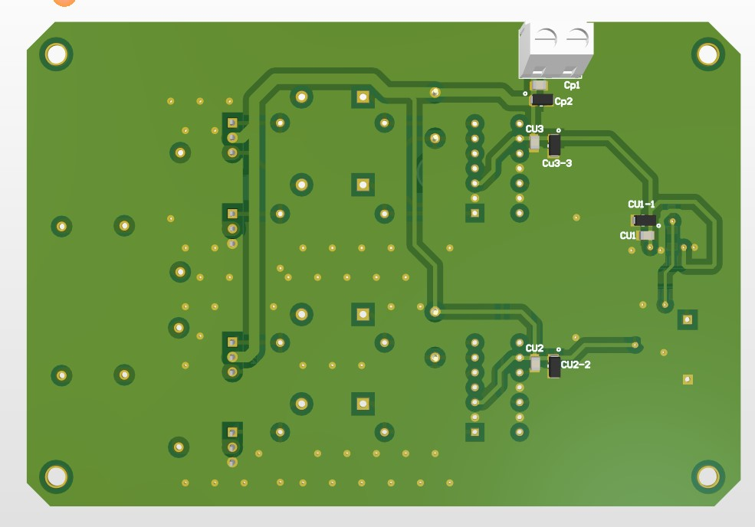

Slide 25
VCO-Oscilador controlado por voltaje
Para esta práctica se consigue obtener una señal seno la cual cumpla con los parámetros que son requeridos en la etapa/diseño del Inversor. La señal seno será creada a partir del voltaje DC proveniente de la salida del filtro pasa bajas (salida de la etapa/diseño PLL).
Criterios
Salida
Voltaje de salida V0 = 2.8 Vpp
Offset = 1.5 V
Frecuencia f = 60 Hz 5%
Entrada
Voltaje de entrada 8V

Slide 26
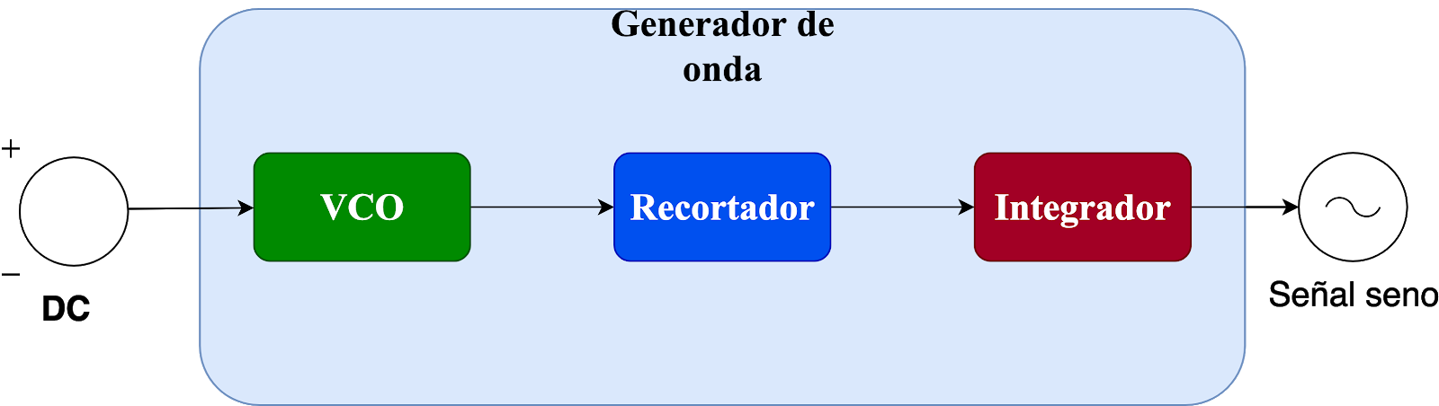
DIAGRAMA DE BLOQUES

Slide 27
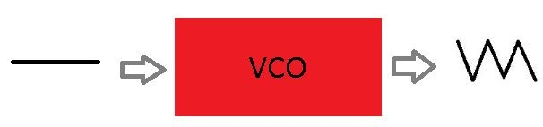
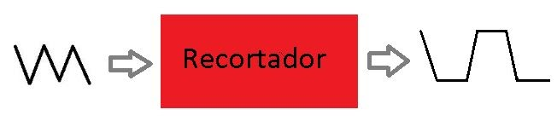
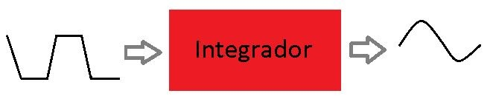
DIAGRAMA DE BLOQUES

Slide 28
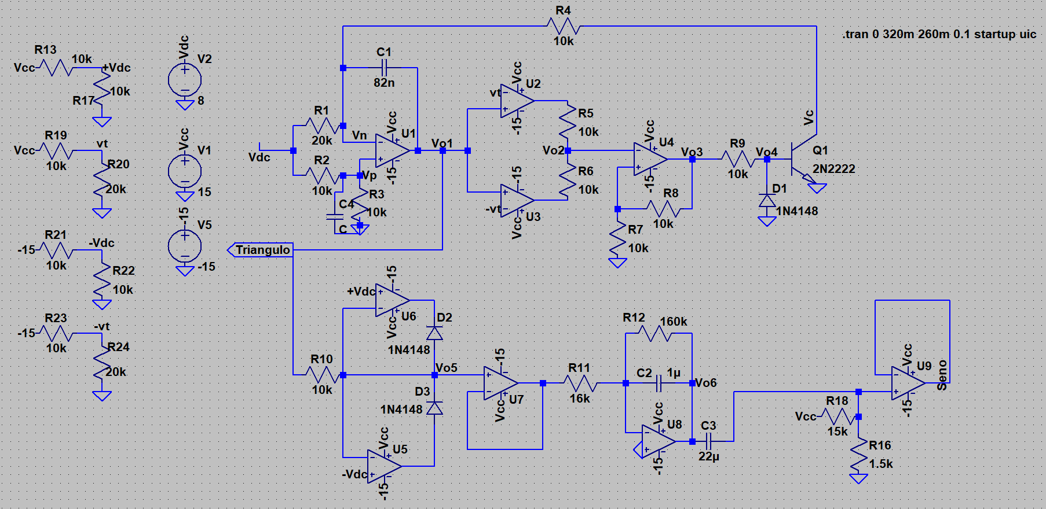
esquemático completo

Slide 29
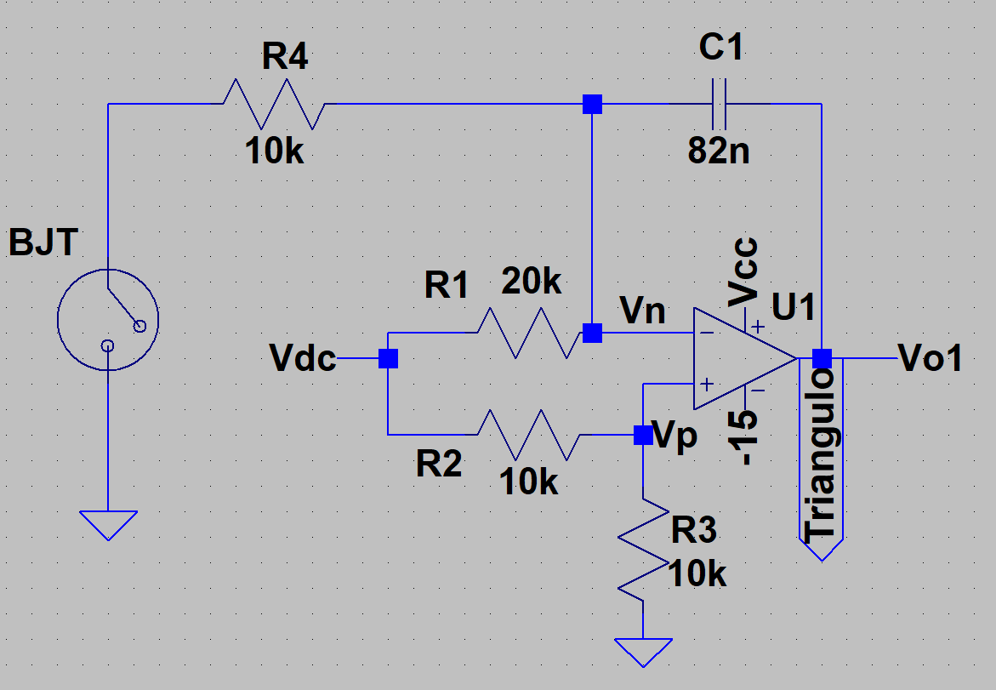



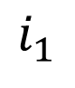






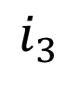



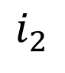


Integrador
Switch cerrado (saturación)
Switch abierto (corto)
$$i_{2}$$
$$i_{3}$$
$$V_{P}=\frac{V_{DC}∗R_{3}}{R_{3}+R_{2}}=\frac{V_{DC}}{2} →V_{P}=V_{N}$$
$$V_{P}=\frac{V_{DC}∗R_{3}}{R_{3}+R_{2}}=\frac{V_{DC}}{2} →V_{P}=V_{N}$$
$$i_{1}$$
$$I_{1}=I_{2}+I_{3}$$
$$I_{1}=I_{2}+I_{3}$$
$$\frac{V_{DC }−V_{N}}{R_{!}}=\frac{V_{N}}{R_{4}}+\frac{c d(V_{N}−V_{o})}{dt}$$
$$\frac{V_{DC }−V_{N}}{R_{!}}=\frac{V_{N}−V_{c}}{R_{4}}+\frac{c d(V_{N}−V_{o})}{dt}$$
$$V_{O}=(−\left(\frac{1}{c}∗\frac{R_{1}−R_{4}}{R_{1}∗R_{4}}\right)+1)\int{V_{N}}dt$$
$$V_{O}=−\left(\frac{1}{R_{1}∗c}−1\right)\int{V_{N}}dt$$
$$f=\frac{1}{2∗π∗c}∗\left(\frac{R_{1}−R_{4}}{R_{1}∗R_{4}}\right)$$
$$f=\frac{1}{2∗π∗c∗R_{1}}$$
$$R_{1}=20K Ω$$
$$C=82nF$$
$$X_{C}=\frac{1}{ωc}=\frac{1}{2∗π∗f∗c}$$
$$R_{4}=10KΩ$$
Reactancia

Slide 30
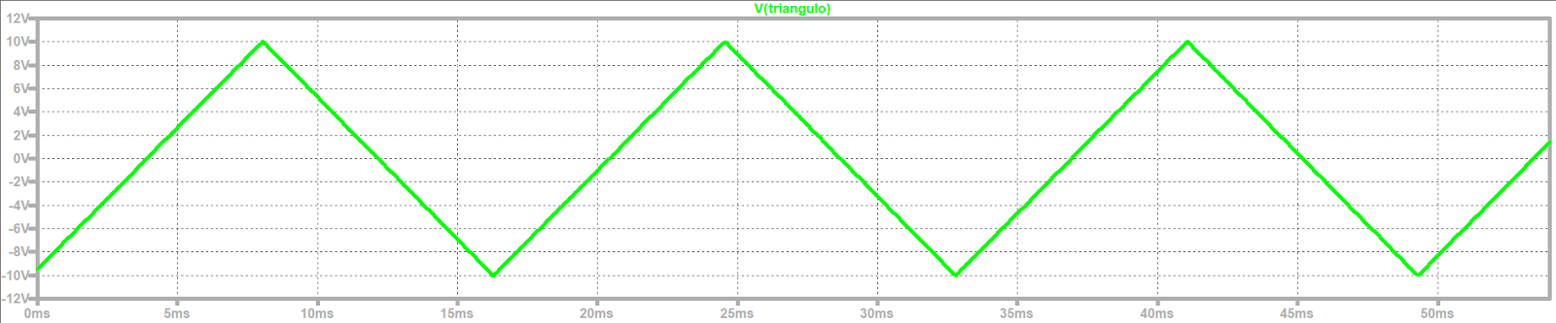
Simulación Integrador

Slide 31
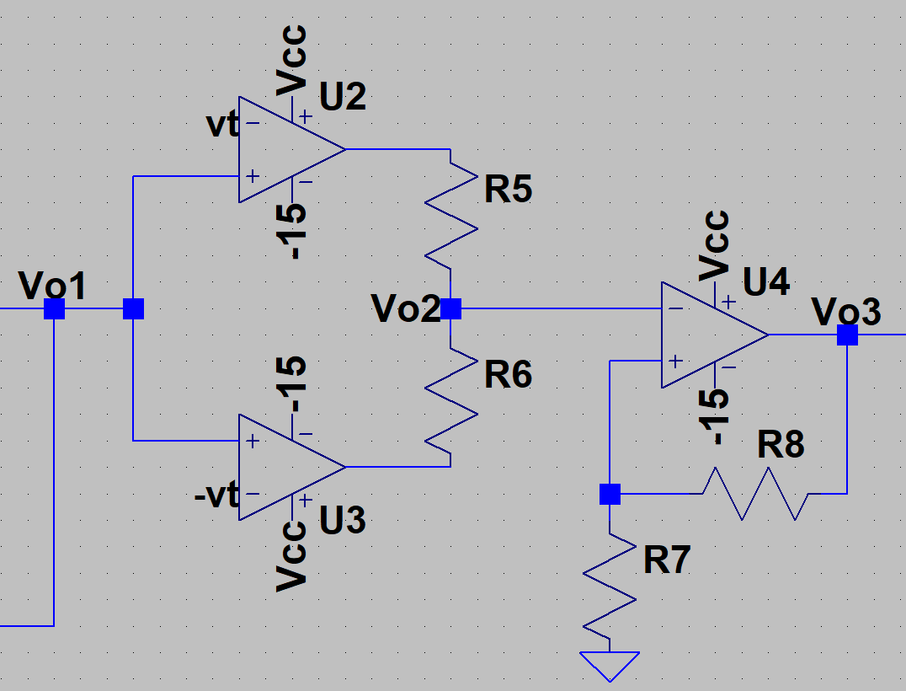


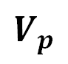










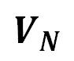



Comparador y multivibrador
$$V_{p}=\frac{V_{o}∗R_{7}}{R_{7}+R_{8}}$$
$$V_{N}=V_{o2}=V_{in}$$
$$si \left\{\begin{matrix}V_{O1}<V_{t}→V_{o2}=−15 \\ V_{O1}>V_{t}→V_{o2}=V_{cc}\end{matrix}\right\}$$
$$V_{x}=V_{p}−V_{N}=\frac{V_{o}∗R_{7}}{R_{7}+R_{8}}−V_{in}$$
$$V_{x}=0$$
$$V_{N}$$
$$V_{p}=V_{N}→\frac{V_{o}∗R_{7}}{R_{7}+R_{8}}=V_{in}$$
$$V_{p}$$
$$V_{o}=V_{o}H=13,5$$
$$V_{o}=V_{o}L=−13,5$$
$$R_{7}=100K$$
$$R_{5}=R_{6}=R_{7}∥R_{8}=1K$$
$$si \left\{\begin{matrix}V_{O1}<{−V}_{t}→V_{o2}=−15 \\ V_{O1}>{−V}_{t}→V_{o2}=V_{cc}\end{matrix}\right\}$$
$$R_{8}=1K$$
$$V_{in_{1}}=\frac{V_{oH}∗R_{7}}{R_{7}+R_{8}}=13,366$$
$$V_{in_{2}}=\frac{V_{o}L∗R_{7}}{R_{7}+R_{8}}=−13,366$$
Multivibrador Biestable - Inversor
$$∆V_{in}=V_{in_{1}}−V_{in_{2}}=26,733$$

Slide 32
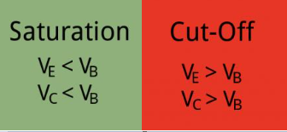
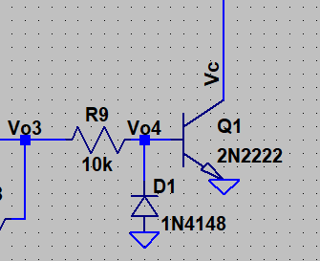
Transistor BJT
Esta parte del circuito contiene dos diodos que limitan el voltaje entre el -0.7V y 0.7V, el que limita el voltaje a -0.7V es el D1, y el BJT va a entrar en 2 etapas: en corte y saturación. Mientras este en corte va a conducir el voltaje de su diodo interno, en este caso 0.7V, pero si al contrario esta en saturación el voltaje será el diodo de V1

Slide 33
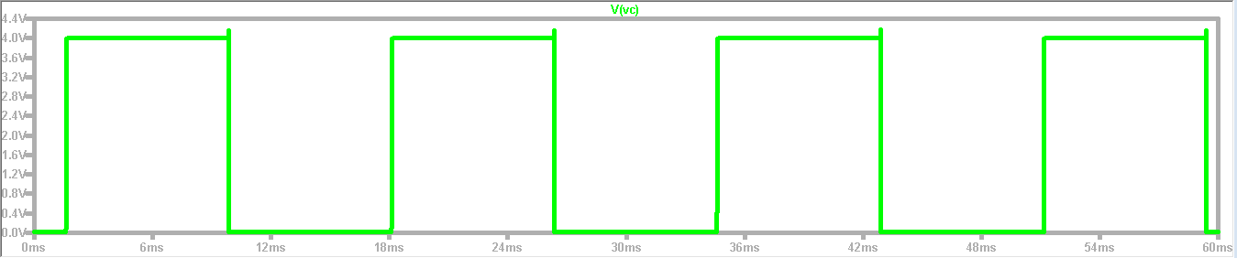
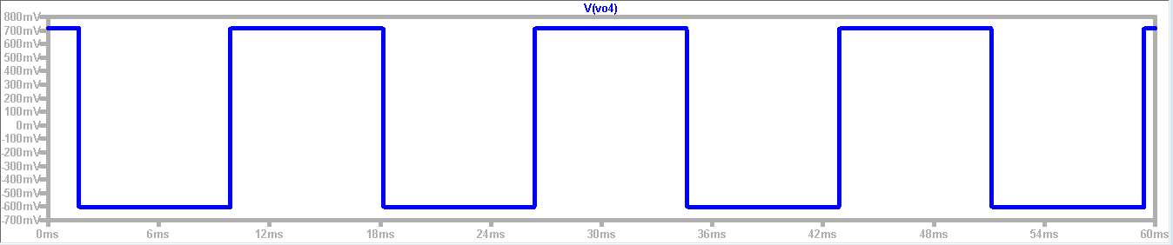
Resultados de la simulación

Slide 34
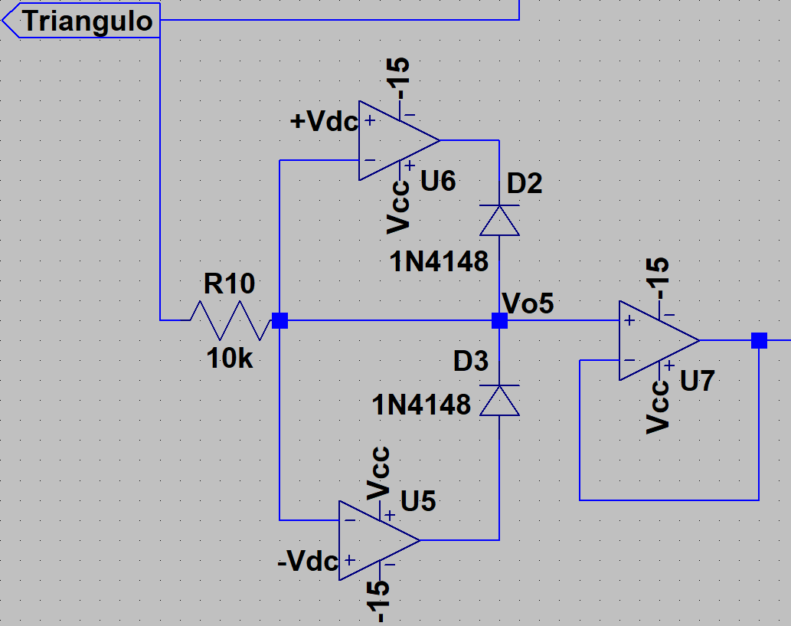


RECORTADOR
$$V_{o_{U6}}$$
$$si \left\{\begin{matrix}V_{Triangulo}>{+V}_{dc}→ V_{o_{U6}}=−15, V_{o5}=V_{Triangulo}{ →D}_{on} \\ V_{Triangulo}<{+V}_{dc}→ V_{o_{U6}}=V_{cc}, V_{o5}=V_{Triangulo} →D_{off}\end{matrix}\right\}$$
Diodo encendido, el circuito funciona como un seguidor de voltaje con ganancia unitaria
Diodo Apagado (polarización inversa), el circuito presenta en la salida
$$si \left\{\begin{matrix}V_{Triangulo}>{−V}_{dc}→ V_{o_{U5}}=−15, V_{o5}=V_{Triangulo}→D_{off} \\ V_{Triangulo}<{−V}_{dc}→ V_{o_{U5}}=V_{cc}, V_{o5}=V_{Triangulo}→D_{on}\end{matrix}\right\}$$
$$V_{o_{U5}}$$
Vdc = 2/3Vp_triangulo =6,667

Slide 35
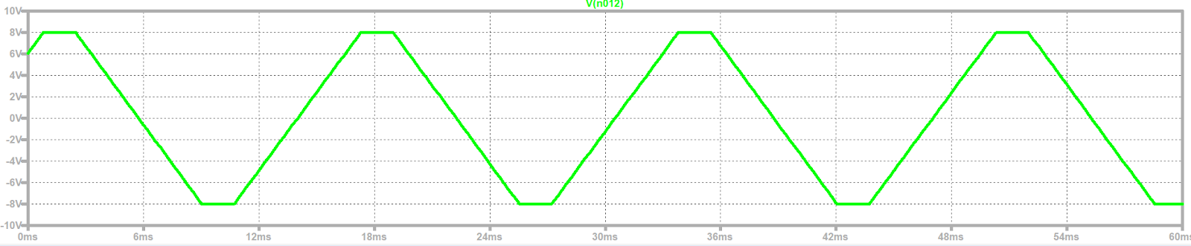
Simulación del recortador

Slide 36
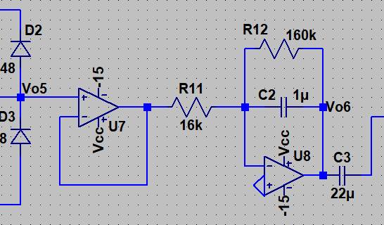
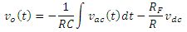
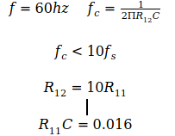
Integrador

Slide 37
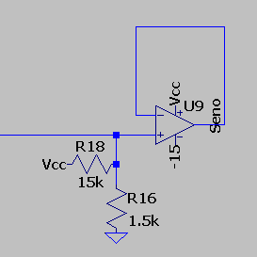


Acondicionamiento
El circuito de acondicionamiento es para cumplir con los requisitos de entrada del VCO al inversor por lo tanto se debe buscar que la señal seno sea igual a 2.5Vp.
$$V_{offset}=\left(\frac{V_{cc}∗R_{16}}{R_{16}+R_{18}}\right)=1.364 V$$
$V_{out}=V_{ac}$+ ${1.364V}_{Dc}$

Slide 38
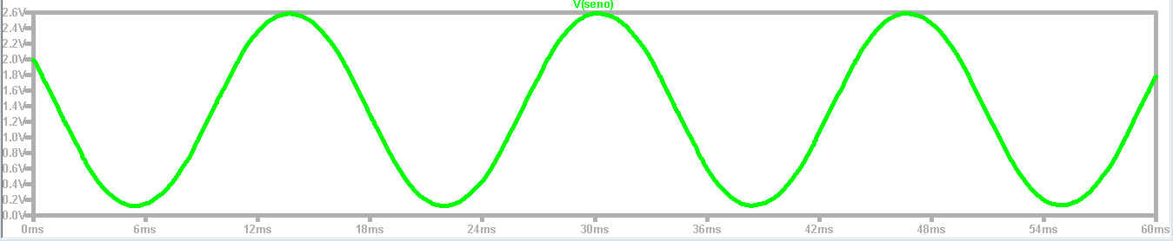
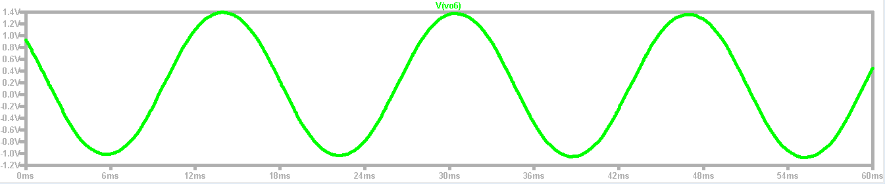
Resultado acondicionamiento

Slide 39
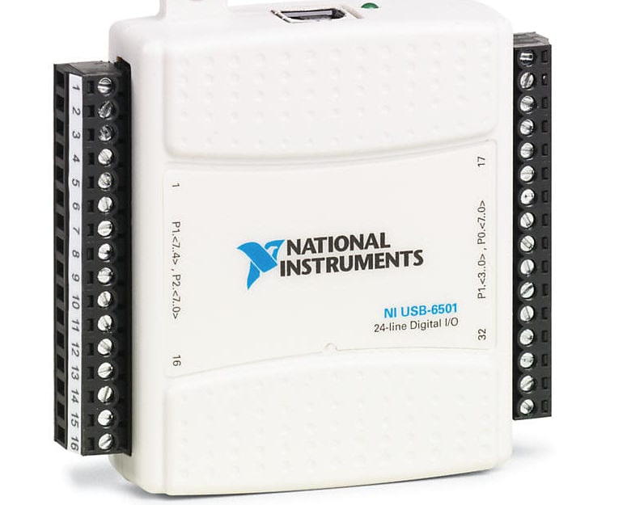
MEDIDOR DE CALIDAD
Esta etapa del proyecto tiene el fin de medir y analizar la calidad de energía en la salida del inversor, mediante un módulo de adquisición.
Las variables a medir son:
Voltaje RMS.
Corriente RMS.
THD del voltaje.
THD de la corriente.

Slide 40
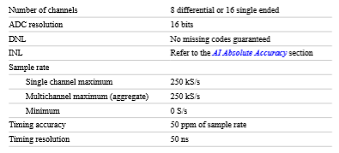


DAQ NI-usb 6211
Para digitalizar la señal se piensa utilizar 2 entradas analógicas y 2 pines de tierra, la señal se procesará en la aplicación de Labview.

Slide 41



Diseño - ESQUEMATICOS
Resistencia shunt
Acondicionamiento
Filtro antialiasing
Esta resistencia se escoge por medio de la ecuación de ley de ohm.

Slide 42







cálculos
Resistencia shunt
Acondicionamiento
Filtro antialiasing
$$\frac{V_{−}}{R_{5}}=\frac{−V_{o1}}{R_{3}}$$
Se usa por medio de la definición de ley de ohm
El filtro fue creado con la herramienta filter pro con estas condiciones:
Filtro pasabajos.
Ganancia de 1.
Filtro de corte 600 Hz.
Ripple 3 dB.
Stopband freq. de 5000Hz.
Filtro Bessel, Sellen-key
$$V_{−}= −V_{o1}$$
V=I*R
$$\frac{−V_{−}}{R_{4}}+\frac{V_{+}}{R_{2}}=\frac{−V_{out}}{R_{1}}$$
Resistencia de carga: $5.1 Ω$
Resistencia shunt: $100m Ω$
$$\frac{−V_{−}+V_{+}}{R_{2}}=\frac{−V_{out}}{R_{1}}$$
$V_{out}= −\frac{R_{1}}{R_{2}}∗(V_{Source}$)
Acondicionamiento carga: $680 Ω$
Resistencia shunt: $47k$ $Ω$

Slide 43



Resultados
Se puede observar en los resultados de simulación la frecuencia de corte del filtro, y además la diferencia entre la señal referenciada a tierra (roja-carga) y la señal diferencial (amarilla-carga), además en la corriente se observar como crece la señal para su máxima excursión.

Slide 44

GRACIAS!

